Slide 1
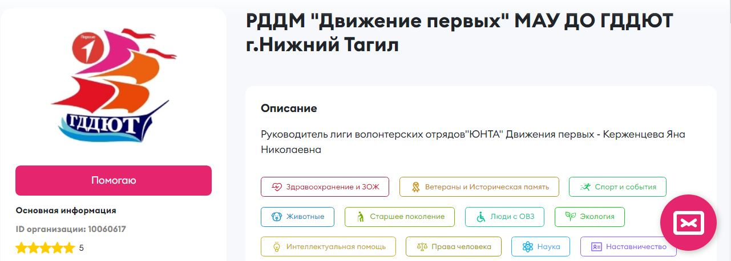
Наша страница на платформе ДОБРО.РУ

Slide 2
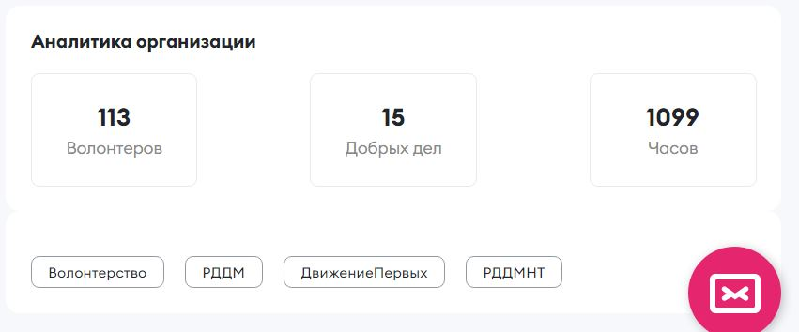
В нашей организации уже 113 волонтеров и это не предел для нас, ведь мы растем с каждым днём!

Slide 3
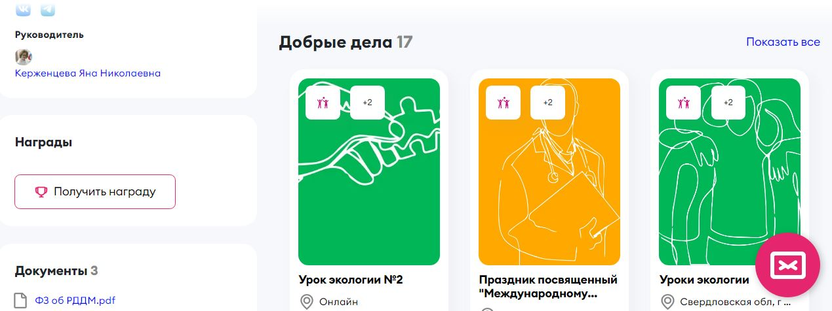
Нашей организацией уже проведено 17 добрых дел

Slide 4
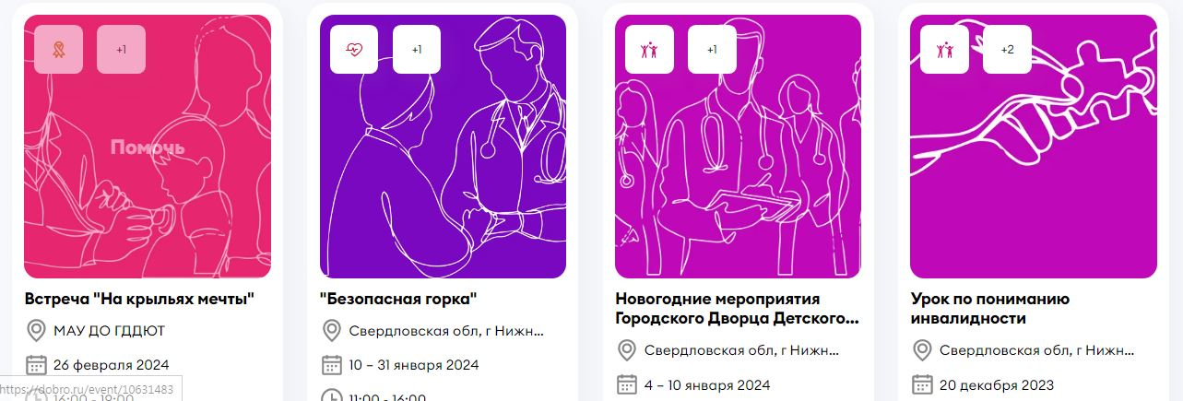

Slide 5


Slide 6
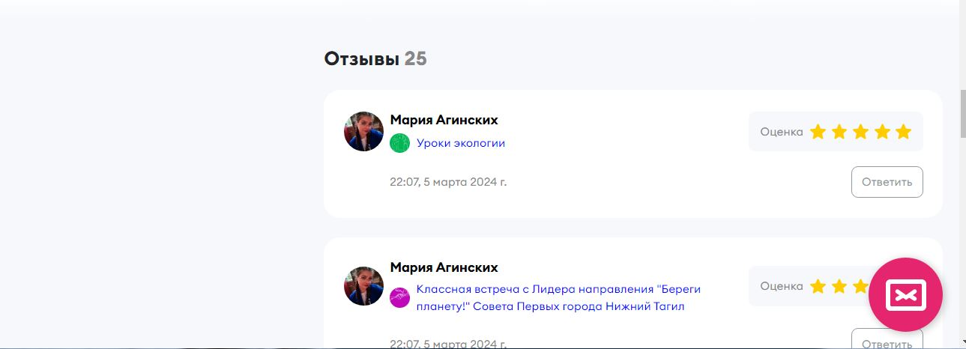
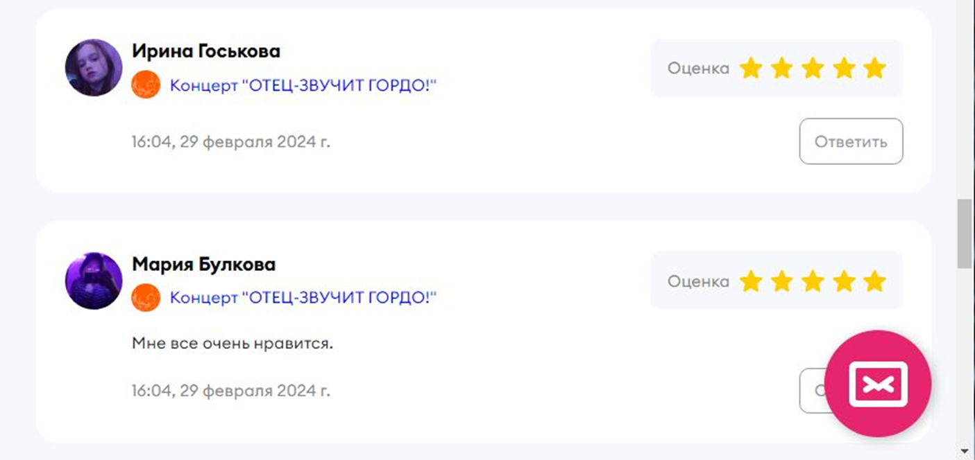
Нашим волонтерам очень нравится наших добрых делах, ведь это подтверждается отзывами, это очень приятно

Slide 7
